Slide 1

CHÀO MỪNG CÁC EM ĐẾN VỚI BUỔI HỌC NGÀY HÔM NAY!

Slide 2

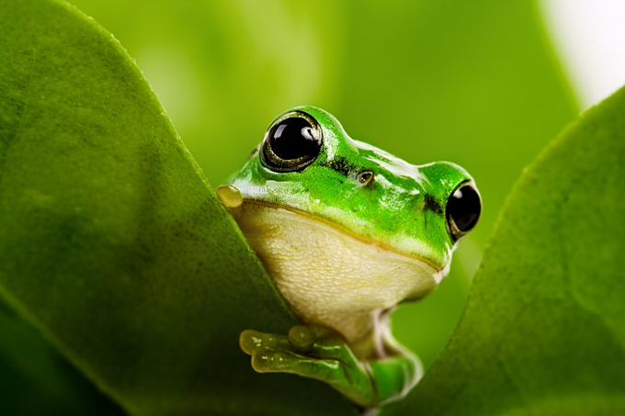
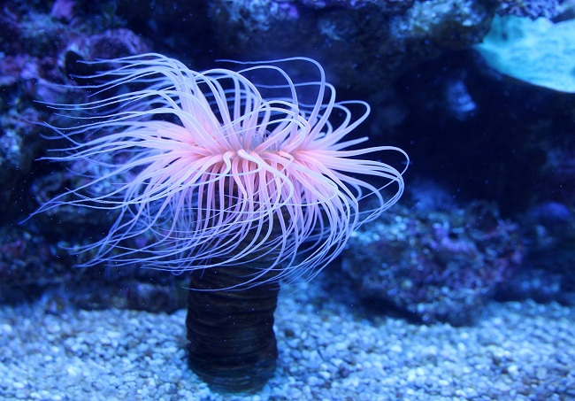
KHỞI ĐỘNG
Trò chơi Ai nhanh trí hơn?
Kể tên các nhóm Động vật có xương sống và không xương sống mà em đã học?

Slide 3

BÀI 32. THỰC HÀNH: QUAN SÁT VÀ PHÂN LOẠI ĐỘNG VẬT NGOÀI THIÊN NHIÊN

Slide 4




NỘI DUNG BÀI HỌC
I
CHUẨN BỊ
II
CÁCH TIẾN HÀNH

Slide 5

1. CHUẨN BỊ
Địa điểm: khu dân cư, công viên, sở thú.
Dụng cụ: máy ảnh, giấy, bút
Tài liệu nhận dạng nhanh các loài động vật

Slide 6

2. CÁCH TIẾN HÀNH
Nghiên cứu sgk và cho biết: Có bao nhiêu bước để tiến hành quan sát và phân loại động vật?

Slide 7
2. CÁCH TIẾN HÀNH
B1
Quan sát, chụp ảnh động vật tại địa điểm nghiên cứu
B2
Nhận dạng một số đại diện quen thuộc
B3
Xác định môi trường sống của động vật
B4
Mô tả đặc trưng của các loại động vật quan sát được
B5
Xây dựng khoá lưỡng phân để nhận diện chúng

Slide 8
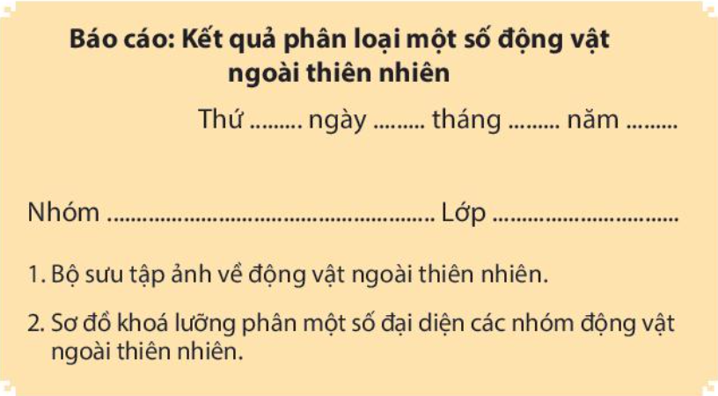
BÁO CÁO THỰC HÀNH
Trình bày báo cáo theo mẫu và nộp kèm phiếu học tập

Slide 9
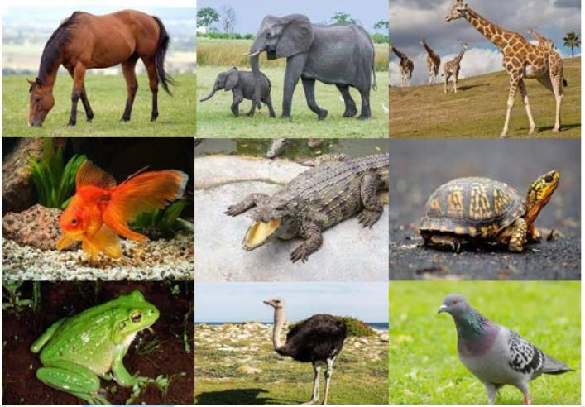
1. Bộ sưu tập

Slide 10
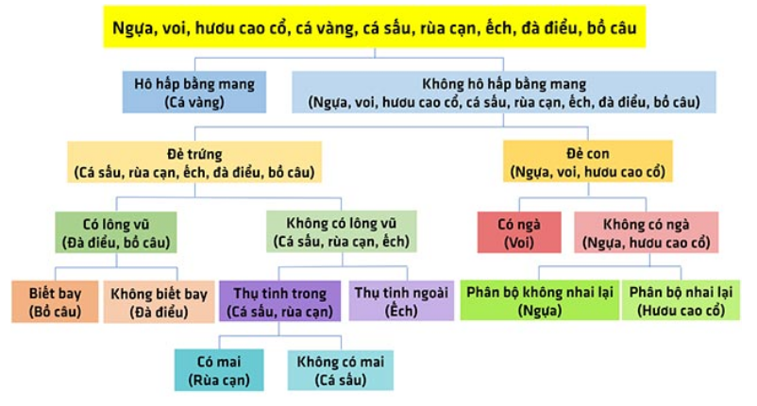
2. Sơ đồ khóa lưỡng phân

Slide 11
Tên động vật | Đặc điểm | Môi trường sống
Giun đất
Cóc vườn
Thạch sùng
Chim sâu
Cơ thể hình trụ, phân đốt
Cạn
Có 4 chân, không đuôi. Hô hấp bằng phổi, da.
Ẩm
Có 4 chân, có đuôi. Hô hấp bằng mang.
Cạn
Có 2 chân, chân trước biến đổi thành cánh để bay.
Da khô, phủ lông vũ
Trên không
Phiếu học tập 1: Bảng tiêu chí đặc trưng của các động vật mà em quan sát được

Slide 12
Tên động vật | Lợi ích/ Tác hại
Giun đất
Cóc vườn
Thạch sùng
Chim sâu
Làm đất tơi xốp
Bắt côn trùng
Bắt côn trùng
Bắt sâu hại
Phiếu học tập 2: Bảng vai trò và tác hại của từng loài động vật

Slide 13
LUYỆN TẬP
Câu 1: Những dụng cụ nào sau đây cần phải được chuẩn bị trước khi quan sát sinh vật ngoài thiên nhiên?
A
Ống nhòm, dao, kéo
B
Máy ảnh, dao, kéo
C
Máy ảnh, giấy, bút
C
D
Máy ảnh, ống nhòm, giấy

Slide 14
LUYỆN TẬP
Câu 2: Thạch sùng là đại diện thuộc nhóm động vật nào sau đây?
Bò sát
Bò sát
Ruột khoang
Giun
Thú

Slide 15


VẬN DỤNG
Thảo luận nhóm và trả lời các câu hỏi sau:
Động vật quý hiếm là gì? Cho ví dụ
Nếu một số biện pháp để bảo vệ chúng
Theo em có bao nhiêu cấp độ cần bảo vệ động vật ở Việt Nam?

Slide 16
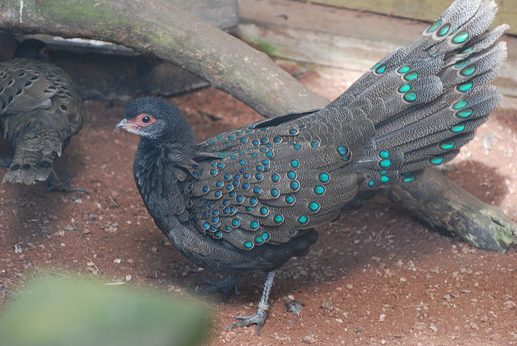
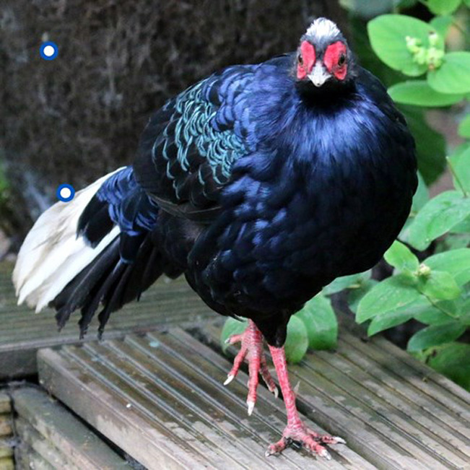
- Động vật quý hiếm là nhóm các động vật rất hiếm gặp, khan hiếm hoặc không thường xuyên gặp.
+ Một số động vật quý hiếm ở Việt Nam:
Gà tiền mặt đỏ
Gà lôi lam đuôi trắng

Slide 17

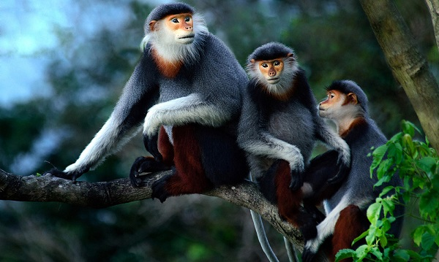
Voọc ngũ sắc

Slide 18
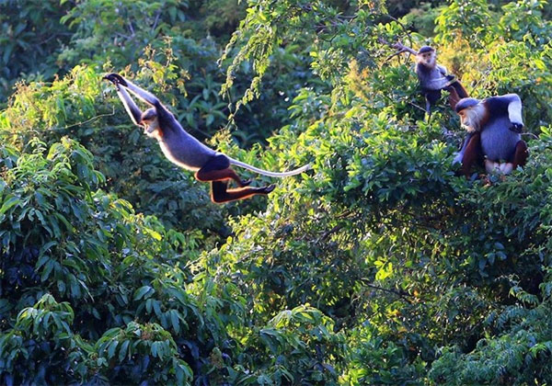
Một số biện pháp bảo vệ các động vật quý hiếm
- Đẩy mạnh việc bảo vệ môi trường sống của chúng.
- Cấm săn bắt, buôn bán trái phép.
- Phát triển chăn nuôi và xây dựng các khu bảo tồn thiên nhiên.
Voọc ngũ sắc tại khu bảo tồn thiên nhiên Sơn Trà

Slide 19
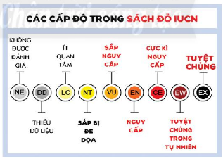

- Có tất cả 9 cấp độ cần bảo vệ động vật ở Việt Nam.
+ Từ các loài động vật phổ biến, không được đánh giá: chó, mèo,… đến các loài động vật đã tuyệt chủng đều được liệt kê trong “Sách Đỏ”.

Slide 20


V. HƯỚNG DẪN VỀ NHÀ
- Hoàn thành báo cáo thực hành và nộp vào giờ học sau.
- Đọc và chuẩn bị trước bài 33: Đa dạng sinh học.

Slide 21


CẢM ƠN CÁC EM ĐÃ LẮNG NGHE BÀI GIẢNG!

